Slide 1
ARTIKEL BERITA EKONOMI, KESEHATAN, OLAHRAGA, POLITIK, TEKNOLOGI
TEXT MINING
Ahmad Rifa’i (2020191009)

Slide 2
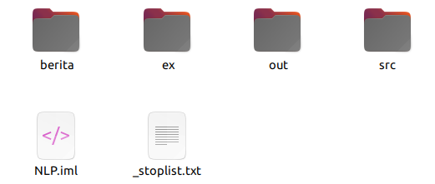




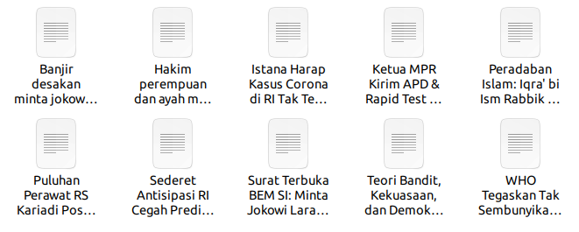

PERSIAPAN DATASET
ROOT DIR

Slide 3
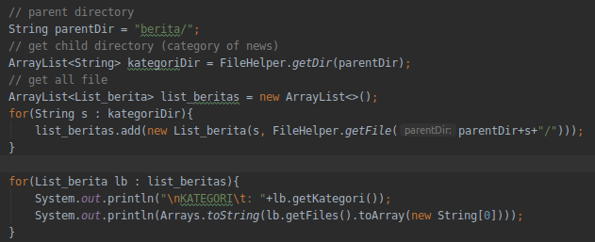
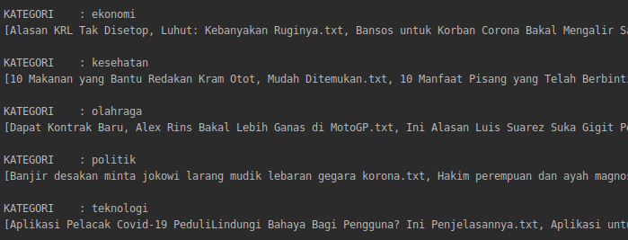
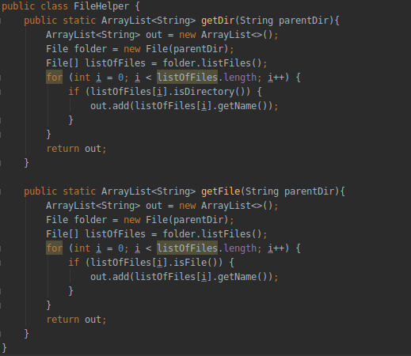
MEMBACA DATA

Slide 4
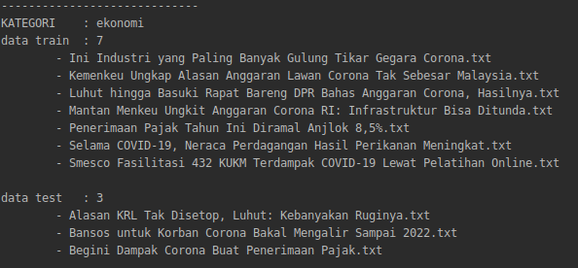
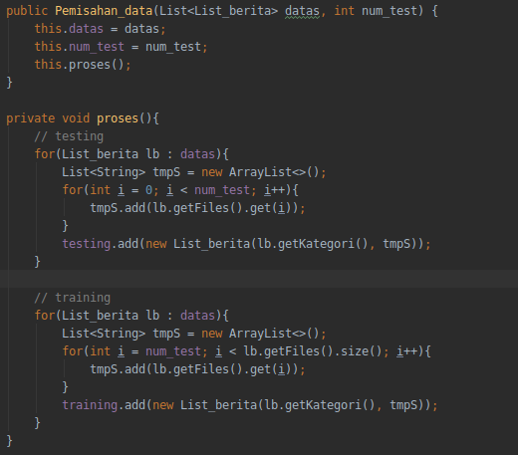
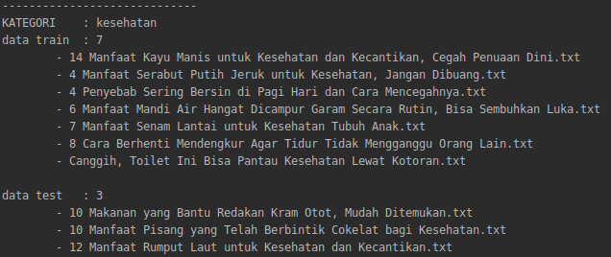
PEMISAHAN DATA Data training = 70% dan Data testing = 30%

Slide 5
MEMBUAT FORMAT DATA STANDARD
hasil penggabungan seluruh kata
dari seluruh kategori dokumen
No | title | word1 | word2 | word3 | word4 | word5 | wordN | label
1 | judul1 | x | x | x | x | x | x | kategori1
2 | judul2 | x | x | x | x | x | x | kategori1
3 | judul3 | .... | .... | .... | .... | .... | .... | kategori1
4 | judul4 | .... | .... | .... | .... | .... | .... | kategori1
N | judulN | .... | .... | .... | .... | .... | .... | kategoriN

Slide 6
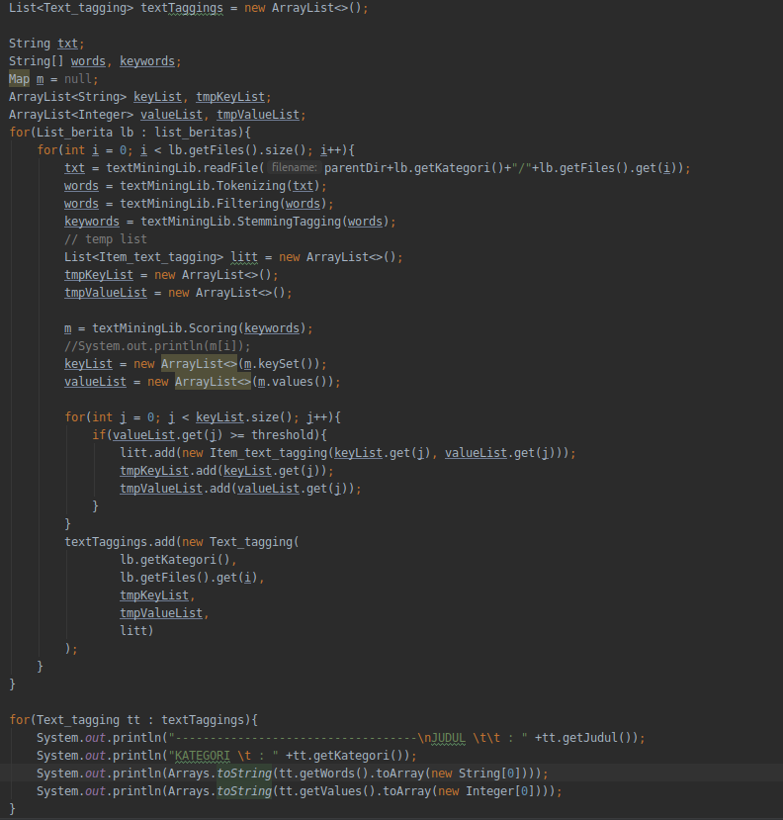
MEMBUAT FORMAT DATA STANDARD
Mengambil seluruh kata hasil proses text mining pada semua artikel

Slide 7
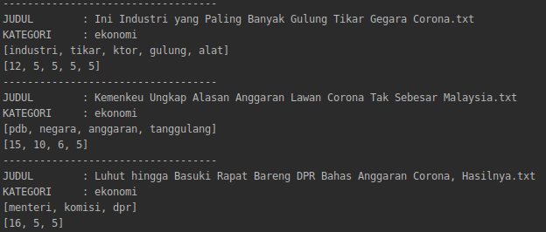
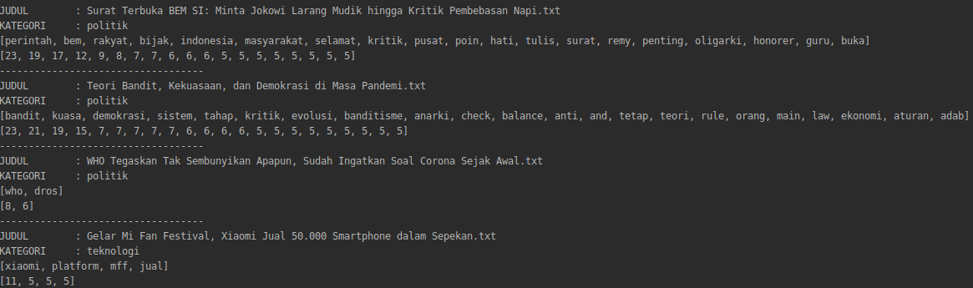
OUTPUT dengan threshold = 5

Slide 8
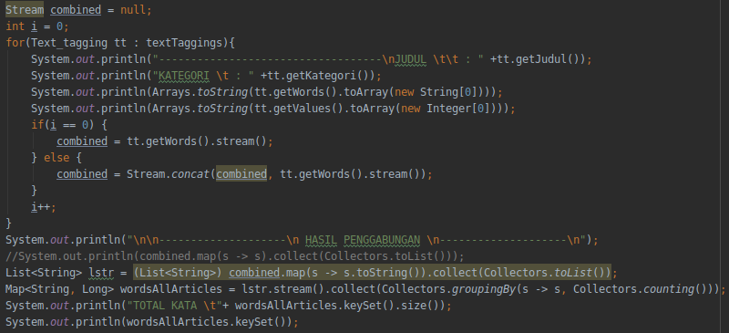
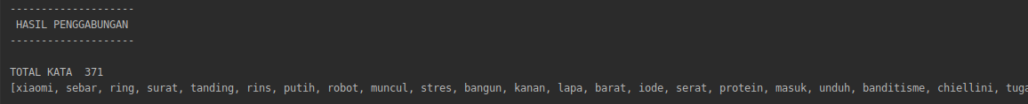
PROSES PENGGABUNGAN SELURUH LIST WORD
VARIABEL : wordsAllArticles
TOTAL KATA : 371

Slide 9
MEMBUAT DATA TRAINING DAN DATA TESTING
No | Title | word1 | word2 | word3 | word4 | word5 | wordN | label
1 | Judul Berita1 | 0 | 0 | 0 | 10 | 12 | 5 | ekonomi
2 | Judul Berita2 | 0 | 0 | 0 | 5 | 12 | 3 | ekonomi
3 | Judul Berita3 | .... | .... | .... | .... | .... | .... | politik
4 | Judul Berita4 | .... | .... | .... | .... | .... | .... | politik
5 | Judul Berita5 | .... | .... | .... | .... | .... | .... | kesehatan
6 | Judul Berita6 | .... | .... | .... | .... | .... | .... | olahraga
7 | Judul Berita7 | .... | .... | .... | .... | .... | .... | teknologi
8 | Judul Berita8 | .... | .... | .... | .... | .... | .... | ekonomi
... | ... | .... | .... | .... | .... | .... | .... | ...
35 | Judul BeritaN | 10 | 10 | 5 | 1 | 1 | 2 | olahraga
Apabila pada data training tidak terdapat “kata” pada sekumpulan “kata” yang telah ada dari seluruh dokumen hasil proses text mining, maka nilai untuk kata tersebut akan di nol kan

